Slide 1
Bài 2 Lớp và Đối tượng
Module: BOOTCAMP WEB-BACKEND DEVELOPMENT

Slide 2
Kiểm tra bài trước
Hỏi và trao đổi về các khó khăn gặp phải trong bài “Ngôn ngữ lập trình C#"
Tóm tắt lại các phần đã học từ bài “Ngôn ngữ lập trình C#”
Notes:
Phần này có thể để học viên tự đọc. Nếu hướng dẫn thì tổ chức theo dạng thảo luận hỏi về những không hiểu sau khi nghe video.

Slide 3
Mục tiêu
Trình bày được mô hình lập trình hướng đối tượng
Trình bày được các khái niệm lớp, đối tượng, phương thức, thuộc tính, hàm tạo
Trình bày được cú pháp khái báo lớp
Trình bày được cú pháp khởi tạo đối tượng
Trình bày được cách truy xuất thuộc tính, phương thức của lớp
Tạo và sử dụng được các đối tượng đơn giản
Mô tả được lớp bằng biểu đồ

Slide 4
Thảo luận
Đối tượng
Lớp

Slide 5
Khai báo lớp
Lớp là đơn vị thực thi cơ bản trong ngôn ngữ C#
Lớp quy định hình thức và các khả năng của các đối tượng
Khai báo lớp đồng thời cũng là khai báo một kiểu dữ liệu mới để có thể khởi tạo các đối tượng thuộc kiểu dữ liệu đó
Notes:
Đầu tiên chúng ta sẽ tìm hiểu về lớp trong C#.
Lớp là đơn vị thực thi cơ bản trong ngôn ngữ lập trình C#,
Lớp quy định hình thức và các khả năng của các đối tượng
Khai báo lớp đồng thời cũng là khai báo một kiểu dữ liệu mới để có thể khởi tạo các đối tượng thuộc kiểu dữ liệu đó

Slide 6
Cú pháp khai báo lớp
Cú pháp:
Trong đó:
class là từ khoá được dùng để khai báo biến
Class_name là tên của lớp
// Fields, properties, methods and events go here.. là phần thân của lớp: nơi khai báo các thành phần của lớp như các trường (field), các phương thức (method) và các phương thức khởi tạo (constructor)
Constructor – phương thức khởi tạo: là một phương thức đặc biệt được sử dụng để khởi tạo các đối tượng của một lớp
//[access modifier] - [class] - [identifier]
public class Class_name {
// Fields, properties, methods and events go here...
}
Notes:
Cú pháp khai báo lớp trong C# như sau:
Từ khóa class, sau đó là tên của lớp đó
Trong cặp dấu ngoặc ngọn là phần thân của lớp nơi khai báo các thành phần của lớp như các trường (field), các phương thức (method) và các phương thức khởi tạo (constructor)
Constructor – phương thức khởi tạo: là một phương thức đặc biệt được sử dụng để khởi tạo các đối tượng của một lớp

Slide 7
Đặt tên lớp
Một số quy ước khi đặt tên lớp:
Tên lớp nên là một danh từ
Tên lớp nên tuân theo quy tắc Camel
Tên lớp nên đơn giản, có nghĩa
Tên lớp không thể trùng với các từ khoá trong C#
Tên lớp không được bắt đầu bằng chữ số. Có thể bắt đầu bằng ký tự dollar ($) hoặc dấu gạch dưới (_)
Notes:
Tên lớp có 1 số quy ước đặt tên như sau:
Tên lớp nên là một danh từ
Tên lớp nên tuân theo quy tắc Camel
Tên lớp nên đơn giản, có nghĩa
Tên lớp không thể trùng với các từ khoá trong C#
Tên lớp không được bắt đầu bằng chữ số. Có thể bắt đầu bằng ký tự dollar ($) hoặc dấu gạch dưới (_)

Slide 8

Khai báo lớp: Ví dụ
/**
* Write a description of class Person here.
*
* @author CodeGym
* @version 1/1/2018
*
*/
public class Person {
/**
* Hàm tạo đối tượng của lớp
*/
public Person() {
// Khởi tạo đối tượng:
}
}
Class Name
Constructor
Save
File
Person.cs
Notes:
Ví dụ, trong đây ta khái báo 1 lớp có tên Person, có phương thức khởi tạo cũng có tên là là phương thức Person.
Khi ta save lại thì trong dự án của chúng ta có file Person.java.
Chúng ta lưu lớp này vào trong một file có tên là Person.java

Slide 9
Khởi tạo đối tượng
Có thể khởi tạo đối tượng của một lớp sau khi lớp đó được khai báo
Sử dụng từ khoá new để khởi tạo đối tượng
Cú pháp:
Trong đó:
class_name là tên của lớp
new là từ khoá để khởi tạo đối tượng
object_name là tên biến chứa tham chiếu trỏ đến đối tượng
<class_name> <object_name> = new <class_name> ();
Customer object1 = new Customer();
Notes:
Sau khi khai báo 1 lớp ta có thể khởi tạo được đối tượng của lớp đó
Chúng ta sử dụng từ khóa new để khởi tạo đối tượng.
Cú pháp khởi tạo đối tượng như sau;
Tên lớp tên sau đó là tên biến chứa tham chiếu trỏ đến đối tượng,
sau dấu bằng là từ khóa new tên lớp và cặp dấu ngoặc đơn

Slide 10
Khởi tạo đối tượng: Ví dụ
Ví dụ:
Trong đó:
Biểu thức new Person() ở phía bên phải cấp phát bộ nhớ tại thời điểm thực thi
Sau khi vùng nhớ đã được cấp phát thì một tham chiếu đến vùng nhớ đó được trả về và gán cho biến personObj
Có thể tách rời việc khai báo biến và khởi tạo đối tượng, ví dụ:
Person personObj = new Person();
Person personObj; personObj = new Person();
Notes:
Chẳng hạn trong ví dụ này ta khởi tạo đối tượng personObj ở của lớp person.
Biểu thức new Person() ở phía bên phải cấp phát bộ nhớ tại thời điểm thực thi
Sau khi vùng nhớ đã được cấp phát thì một tham chiếu đến vùng nhớ đó được trả về và gán cho biến personObj.
Ta có thể tách rời việc khai báo biến và khởi tạo đối tượng như sau:

Slide 11
Demo
Tạo lớp và đối tượng

Slide 12
Quá trình khởi tạo đối tượng - 1
Bước 1: Khai báo biến:
Biến personObj được khai báo và không trỏ đến bất kỳ đối tượng nào
Biến personObj có giá trị null
Nếu sử dụng biến personObj để truy cập các phương thức hoặc thuộc tính của lớp Person tại thời điểm này, sẽ có lỗi xảy ra
Person personObj;
Bộ nhớ
null
personObj
Notes:
Quá trình khởi tạo đối tượng diễn ra ntn?
Chúng ta cùng tìm hiểu quá trình diễn ra việc khởi tạo đối tượng.
Biến personObj được khai báo mà ko trỏ đến bất kỳ đối tượng nào
Vì vậy biến personObj có giá trị null
Nếu ta sử dụng biến personObj để truy cập các phương thức hoặc thuộc tính của lớp Person tại thời điểm này, sẽ có lỗi xảy ra

Slide 13
Quá trình khởi tạo đối tượng - 2
Bước 2: Khởi tạo đối tượng:
Một đối tượng của lớp Person được khởi tạo và lưu vào một vùng nhớ (chẳng hạn có địa chỉ là 0X9FFF)
Địa chỉ vùng nhớ được gán cho biến personObj
personObj = new Person();
Bộ nhớ
0X9FFF
0X9FFF
personObj
Đối tượng Person
Notes:
Bước thứ 2 là khởi tạo đối tượng.
Ở bước này Một đối tượng của lớp Person được khởi tạo và lưu vào một vùng nhớ (chẳng hạn có địa chỉ là 0X9FFF)
sau đó Địa chỉ vùng nhớ được gán cho biến personObj

Slide 14
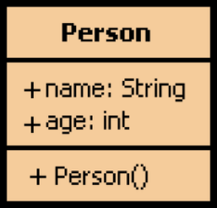
Khai báo thuộc tính
Các thuộc tính mô tả các đặc điểm của đối tượng
Thuộc tính còn được gọi là instance variable (biến của đối tượng)
Cú pháp:
Ví dụ:
access_modifier data_type property_name
public class Person {
/**
* Fields
*/
public String name;
public int age;
/**
* Constructors
*/
public Person() {
}
}
Notes:
Một đối tượng thường có các thuộc tính để mô tả đặc điểm của nó, thuộc tính còn được gọi là instance varialbe (biến của đối tượng)
Cú pháp khai báo thuộc tính như sau:
Acces_modifier: là mức độ truy cập của thuộc tính. Phần này ta sẽ tìm hiểu cụ thể ở phần sau video khác.
Sau đó là kiểu dữ liệu của thuộc tính
Và tên của thuộc tính.

Slide 15
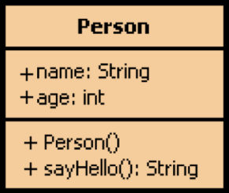
Khai báo phương thức
Phương thức mô tả các hành vi mà đối tượng có thể thực hiện
Phương thức còn được gọi là instance method (phương thức của đối tượng)
Ví dụ:
public class Person {
/**
* Fields
*/
public String name;
public int age;
/**
* Constructors
*/
public Person() {
}
/**
* Methods
*/
public String sayHello() {
return "Hello World";
}
}
Notes:
Phương thức dùng để mô tả các hành vi mà đối tượng có thể thực hiện được.
Phương thức còn được gọi là instance method (phương thức của đối tượng)
Chẳng hạn trong ví dụ này:
Đối tượng person có phươn thức là sayHello thực hiện công việc trả về chuỗi Hello world.

Slide 16
Constructor
Constructor là một phương thức đặc biệt giúp khởi tạo đối tượng
Constructor có tên trùng với tên của lớp
Một lớp có thể có nhiều constructor
Nếu không khai báo constructor cho lớp thì mặc định lớp đó có một constructor không có tham số
Ví dụ:
public Person() {
name = "No name";
age = 10;
}
public Person(String s, int n) {
name = s;
age = n;
}
Notes:
Constuctor là một phương thức đặc biệt giúp khởi tạo đối tượng.
Constructor có tên trùng với tên của lớp
Một lớp có thể có nhiều constructor
Nếu không khai báo constructor cho lớp thì mặc định lớp đó có một constructor không có tham số
Ví dụ:
Hàm tạo Person bên trái không có tham số
Hàm tạo Person bên phải có tham số kiểu String là s và kiểu int là n.

Slide 17
Sử dụng constructor
Có thể lựa chọn sử dụng các constructor khác nhau bằng cách truyền vào tham số khác nhau
Ví dụ:
public Person() {
name = "No name";
age = 10;
}
personObj = new Person();
public Person(String s, int n) {
name = s;
age = n;
}
personObj = new Person("John", 20);
Notes:
Có thể lựa chọn sử dụng các constructor khác nhau bằng cách truyền vào tham số khác nhau
Ví dụ:
Khi sử dụng hàm tạo ở trên ta không cần truyền vào tham số cho nó,
Còn trong trường hợp ta tạo hàm tạo ở dưới, khi dử dụng ta cần truyền vào tham số cho nó, trong ví dụ này ta truyền vào cho cho hàm tạo 2 giá trị là chuỗi John và số 20

Slide 18
Demo
Tạo lớp với các loại constructor
Tạo đối tượng

Slide 19
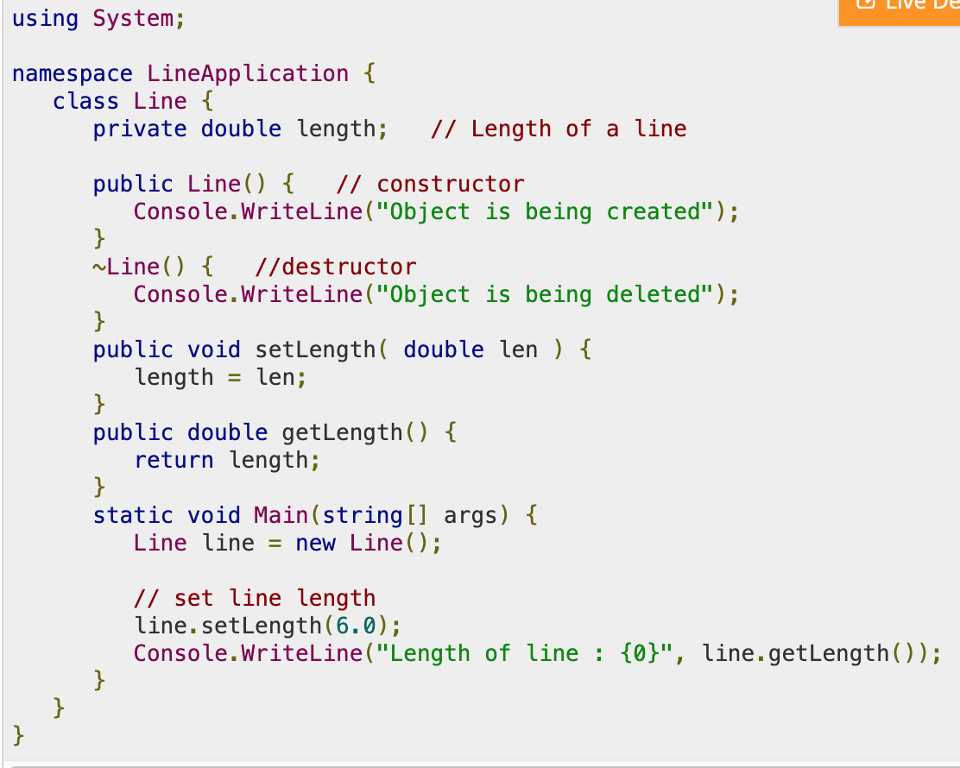
Destructor
Destructor là 1 thành phần đặc biệt của lớp, dùng để thực thi giải pháp lớp
Destructor hữu dụng khi dùng để giải phóng bộ nhớ trước khi thoát khỏi 1 chương trình bất kỳ
Cú pháp:
Ví dụ:
~<Classname>() {
//destructor body;
}
~Line() {
//destructor
Console.WriteLine("Object is being deleted");
}
Notes:
Có thể lựa chọn sử dụng các constructor khác nhau bằng cách truyền vào tham số khác nhau
Ví dụ:
Khi sử dụng hàm tạo ở trên ta không cần truyền vào tham số cho nó,
Còn trong trường hợp ta tạo hàm tạo ở dưới, khi dử dụng ta cần truyền vào tham số cho nó, trong ví dụ này ta truyền vào cho cho hàm tạo 2 giá trị là chuỗi John và số 20

Slide 20
Thảo luận
Truy xuất các thuộc tính
Gọi các phương thức
Notes:
Trước khi kết thúc video này, Tiếp theo chúng ta cùng tìm hiểu cách truy xuất đến các thành phần của đối tượng, như truy xuất thuộc tính và gọi phương thức

Slide 21
Truy xuất thuộc tính của đối tượng
Có thể truy xuất các thành phần của đối tượng thông qua biến trỏ đến đối tượng
Sử dụng dấu chấm (.) để truy xuất thuộc tính của đối tượng
Ví dụ:
Person personObj; personObj = new Person("John", 20); Console.WriteLine("My name is: " + personObj.Name); Console.WriteLine("My age is: " + personObj.Age);
Lưu ý: Quyền truy xuất đến các thành phần của đối tượng được quy định bởi access modifier (public/private/protected/default), sẽ được đề cập đến sau.
Notes:
Khi đã khởi tạo đối tượng, chúng ta có thể tương tác với đối tượng đó.
Một thao tác phổ biến đó là truy xuất đến các thuộc tính của đối tượng.
Cách để truy xuất đến các thuộc tính của đối tượng đó là sử dụng tên đối tượng, kèm theo dấu chấm và sau đó là tên của thuộc tính.
Ví dụ, trong đoạn mã này chúng ta truy xuất đến thuộc tính name và age của đối tượng personObj.

Slide 22
Gọi phương thức
Sử dụng dấu chấm (.) để gọi phương thức của đối tượng
Ví dụ:
Person personObj; personObj = new Person(); String greeting = personObj.SayHello();
Notes:
Sau khi đã khai báo phương thức cho lớp và khởi tạo đối tượng của lớp đó thì chúng ta có thể gọi các phương thức của các đối tượng này.
Cú pháp gọi phương thức cũng tương tự như khi truy xuất đến các thuộc tính, bao gồm tên của đối tượng, dấu chấm và tên của phương thức.
Lưu ý là khi gọi phương thức thì cần có cặp dấu ngoặc và danh sách các đối số nếu có.
Trong ví dụ này, chúng ta gọi đến phương thức sayHello của đối tượng personObj.

Slide 23
Thảo luận
Getter và Setter
Notes:
Bây giờ chúng ta cùng nhau tìm hiểu vể Getter và Setter

Slide 24
Truy cập trực tiếp vào các trường dữ liệu
Sử dụng từ khoá public khi khai báo thuộc tính sẽ cho phép truy cập trực tiếp vào các thuộc tính đó
Ví dụ:
Khai báo lớp Person sau cho phép truy cập trực tiếp vào trường name
Nhược điểm:
Không kiểm soát được truy cập vào thuộc tính
Gây khó khăn cho việc duy trì, dễ phát sinh bug
class Person{ public String name; }
Person person = new Person(); person.name = "John";
Notes:
Khi ta sử dụng từ khóa public để khai báo thì thuộc tính sẽ cho phép truy cập trực tiếp vào thuộc tính đó.
Chẳng hạn trong ví dụ sau:
Lớp Person cho phép truy cập trực tiếp vào trường name.
Nhược điểm của việc này là không kiểm soát được việc truy cập vào thuộc tính và gây khó găn cho việc duy trì, dễ phát sinh bug.
Việc này cũng vi phạm một trong 4 đặc trưng của lập trình hướng đối tượng là tính bao gói là khả năng truy suất vào các thành phần của một đối tượng trong khi vẫn đảm bảo che giấu các đặc tính riêng tư bên trong đối tượng.

Slide 25
Data field encapsulation
Data field encapsulation (bao gói trường dữ liệu) là hình thức hạn chế quyền truy cập trực tiếp vào các thuộc tính của đối tượng bằng cách sử dụng từ khoá private
Khai báo các phương thức để kiểm soát việc truy cập vào các thuộc tính của đối tượng
Các phương thức cho phép thay đổi giá trị của thuộc tính được gọi là setter, các phương thức cho phép lấy về giá trị của thuộc tính được gọi là getter
Ví dụ getter: Name, Age, Date, IsAvailable…
Ví dụ setter: Name(), Age(), Address()…
Notes:
Data field encapsulation (bao gói trường dữ liệu) là hình thức hạn chế quyền truy cập trực tiếp vào các thuộc tính của đối tượng bằng cách sử dụng từ khoá private và đồng thời khai báo các phương thức để kiểm soát việc truy cập vào các thuộc tính đó.
Các phương thức cho phép thay đổi giá trị của thuộc tính được gọi là setter, các phương thức cho phép lấy về giá trị của thuộc tính được gọi là getter.
Chẳng hạn, getName(), getAge(), getDate(), isAvailable() là các getter
setName(), setAge(), setAddress() là các setter

Slide 26
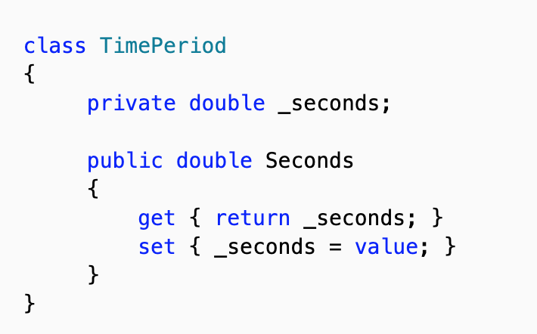
Khai báo getter/setter
Cú pháp khai báo getter/setter:
<access> <dataType> <PropertyName>{
get { return <propertyName>; }
set { <propertyName>= value; }
}
public double Seconds{
get { return _seconds; }
set { _seconds = value; }
}
Notes:
Cú pháp khai báo phương thức getter như sau:
Từ khóa public kiểu dữ liệu trả về, tên phương thức getter bắt đầu bằng get và cặp dấu ngoặc đơn
Đối với các thuộc tính kiểu boolean thì tên getter bắt đầu bằng chữ is, như ví dụ sau (trang này không có ví dụ, chỉ có cú pháp thôi, ví dụ ở trang sau):
Cú pháp khai báo phương thước setter
Từ khóa public void tên phương thức setter bắt đầu bằng set trong cặp dấu ngoặc đơn là kiểu dữ liệu và giá trị thuộc tính truyền vào.

Slide 27
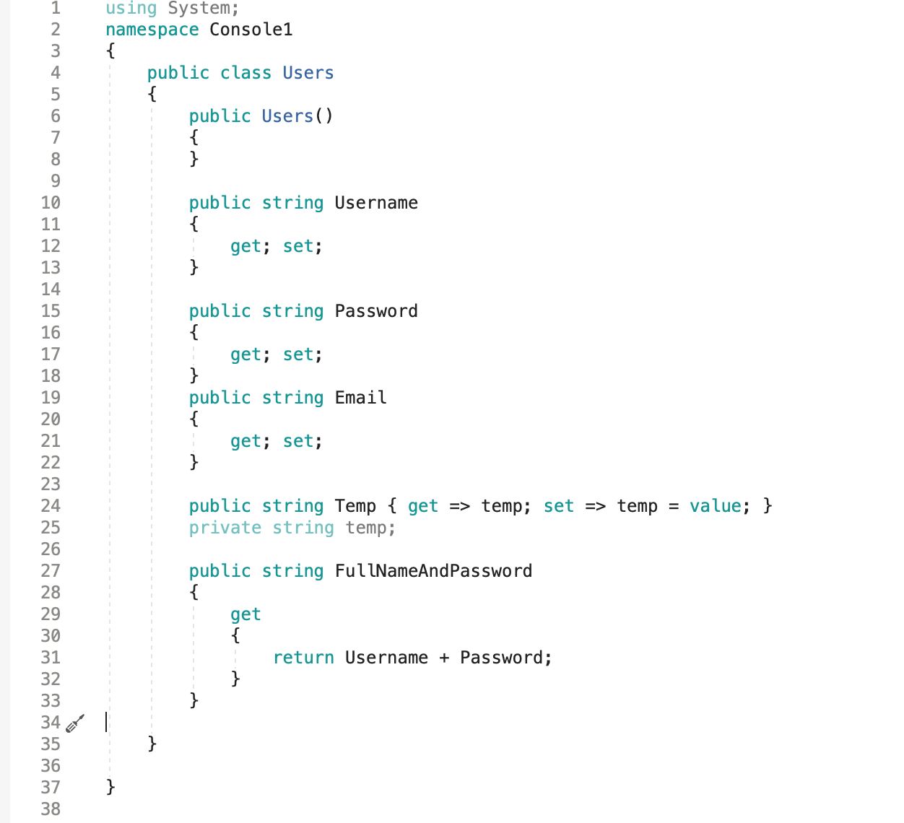
Getter and setter
Một số cách khác để khai báo Getter và Setter
Cách khai báo property và khai báo field

Slide 28
Từ khoá this
Từ khoá this được sử dụng để đại diện cho đối tượng hiện tại, phiên bản C# mới không khuyến khích sử dụng this, có thể gọi trực tiếp thuộc tính,phương thức trong khai báo class.
class Person{ private String name; public void setName(String name){ this.name = name; } }
class Person{ private String name; public void setName(String name){ name = name; } }
Notes:
Ở ví dụ ở trên ta thấy có sử dụng từ this.
Từ khóa this được sử dụng để đại diện cho đối tượng hiện tại
Có thể sử dụng từ khoá this để truy cập đến các thành phần của đối tượng hiện tại
Ngoài ra, trong trường hợp mà tham số của phương thức có trùng tên với tên thuộc tính thì chúng ta có thể sử dụng từ khoá this để phân biệt 2 biến này.
Trong trường hợp này, this.name là chỉ đến thuộc tính của đối tượng person, còn name là chỉ đến tham số được truyền vào.

Slide 29
Demo
Sử dụng getter/setter
Sử dụng this

Slide 30
Tóm tắt bài học
Lập trình hướng đối tượng (OOP) là mô hình lập trình phổ biến hiện nay
OOP mô phỏng các đối tượng trong thế giới thực vào trong thế giới lập trình
Từ khoá class được sử dụng để khai báo lớp
Từ khoá new được sử dụng để khởi tạo đối tượng
Thuộc tính mô tả các đặc điểm của đối tượng
Phương thức mô tả các hành vi của đối tượng
Phương thức khởi tạo (constructor) là phương thức giúp khởi tạo các đối tượng
Nếu không khai báo constructor thì mặc định các lớp đều có một constructor không tham số
Có thể mô tả lớp bằng các ký hiệu UML
Có thể truy xuất các thành phần của lớp thông qua dấu chấm (.)

Slide 31
Hướng dẫn
Hướng dẫn làm bài thực hành và bài tập
Chuẩn bị bài tiếp theo: Access modifier, static method, static property

